Slide 1
第一章
时间序列分析简介

Slide 2
教材
《时间序列的理论与方法》 田铮译 第二版
《应用时间序列分析》 王振龙 第二版
《应用时间序列分析》 王燕

Slide 3
本章结构
引言
时间序列的定义
时间序列分析方法简介
时间序列分析软件

Slide 4
1.1 引言
最早的时间序列分析可以追溯到7000年前的古埃及。
  古埃及人把尼罗河涨落的情况逐天记录下来，就构成所谓的时间序列。对这个时间序列长期的观察使他们发现尼罗河的涨落非常有规律。由于掌握了尼罗河泛滥的规律，使得古埃及的农业迅速发展，从而创建了埃及灿烂的史前文明。
按照时间的顺序把随机事件变化发展的过程记录下来就构成了一个时间序列。对时间序列进行观察、研究，找寻它变化发展的规律，预测它将来的走势就是时间序列分析。

Slide 5
时间序列的定义
随机序列:按时间顺序排列的一组随机变量
观察值序列:随机序列的 个有序观察值，称之为序列长度为 的观察值序列
随机序列和观察值序列的关系
  观察值序列是随机序列的一个实现
  我们研究的目的是想揭示随机时序的性质
  实现的手段都是通过观察值序列的性质进行推断

Slide 6
时间序列分析方法
描述性时序分析
统计时序分析

Slide 7
描述性时序分析
通过直观的数据比较或绘图观测，寻找序列中蕴含的发展规律，这种分析方法就称为描述性时序分析
描述性时序分析方法具有操作简单、直观有效的特点，它通常是人们进行统计时序分析的第一步。

Slide 8
描述性时序分析案例
德国业余天文学家施瓦尔发现太阳黑子的活动具有11年左右的周期

Slide 9
统计时序分析
频域分析方法
时域分析方法

Slide 10
频域分析方法
原理
  假设任何一种无趋势的时间序列都可以分解成若干不同频率的周期波动
发展过程
  早期的频域分析方法借助富里埃分析从频率的角度揭示时间序列的规律
  后来借助了傅里叶变换，用正弦、余弦项之和来逼近某个函数
  20世纪60年代，引入最大熵谱估计理论，进入现代谱分析阶段
特点
  非常有用的动态数据分析方法，但是由于分析方法复杂，结果抽象，有一定的使用局限性。

Slide 11
时域分析方法
原理
  事件的发展通常都具有一定的惯性，这种惯性用统计的语言来描述就是序列值之间存在着一定的相关关系，这种相关关系通常具有某种统计规律。
目的
  寻找出序列值之间相关关系的统计规律，并拟合出适当的数学模型来描述这种规律，进而利用这个拟合模型预测序列未来的走势
特点
  理论基础扎实，操作步骤规范，分析结果易于解释，是时间序列分析的主流方法

Slide 12
时域分析方法的分析步骤
考察观察值序列的特征
根据序列的特征选择适当的拟合模型
根据序列的观察数据确定模型的口径
检验模型，优化模型
利用拟合好的模型来推断序列其它的统计性质或预测序列将来的发展

Slide 13
时域分析方法的发展过程
基础阶段
核心阶段
完善阶段

Slide 14
基础阶段
G.U.Yule
  1927年，AR模型
G.T.Walker
  1931年，MA模型，ARMA模型

Slide 15
核心阶段
G.E.P.Box和 G.M.Jenkins
  1970年，出版《Time Series Analysis Forecasting and Control》
  提出ARIMA模型（Box—Jenkins 模型）
  Box—Jenkins模型实际上是主要运用于单变量、同方差场合的线性模型

Slide 16
完善阶段
异方差场合
  Robert F.Engle，1982年，ARCH模型
  Bollerslov，1985年GARCH模型
多变量场合
  C.Granger ，1987年，提出了协整（co-integration）理论
非线性场合
  汤家豪等，1980年，门限自回归模型

Slide 17
具体要求
理解时间序列基本特征
了解时间序列基本思想

Slide 18
数据形态分类
横剖面数据（静态数据），多元统计分析
纵剖面数据（动态数据），时间序列分析

Slide 19
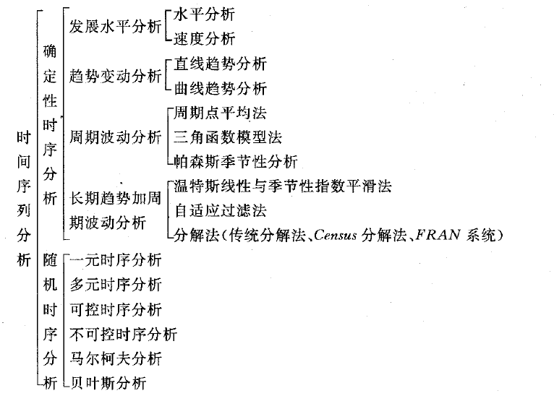

Slide 20
时间序列分类
研究对象多少：一元时间序列，多元时间序列
时间的连续性：连续时间序列，多元时间序列
序列统计特征：平稳时间序列，非平稳时间序列（均值常数，协方差只与时间间隔有关：宽平稳）
序列分布规律：高斯型，非高斯型

Slide 21
时间序列波动
长期趋势
季节变动（周期内波动规律）
循环波动（周期）
随机波动（噪音，可设法消除）

Slide 22
1.2基本样式
确定趋势时间序列：线性趋势，指数趋势，
随机趋势，可以用差分的方式去掉时间序列的趋势时，就称序列具有随机趋势。
例如带有漂移的随机游走模型
y[t]=m+y[t-1]+a[t]
a[t]为白噪声序列

Slide 23
y[t]=0.3+y[t-1]+a[t] x[t]=0.3*t+a[t]
y=rnorm(200,0,1);a=rnorm(200,0,1)
x=0.3*c(1:200)+a
T=c(1:200)
for(t in 2:200)
y[t]=0.3+y[t-1]+a[t]
plot(T,y,type="l")
lines(T,x,col="red")

Slide 24
随机冲击对变量序列产生一个永久性影响

Slide 25
季节性时间序列
当观测值呈现出周期性变化规律时，称序列为季节性时间序列。某个季度的观测值具有其他季节不同的特征。
可用包含季节性虚拟变量通过回归方程估计季节性特征
y[t]=a[1]D[1,t]+…+a[S]D[S,t]+a[t]
D[s,t]为哑变量，D[s,t]=1,当t=(T-1)S+s时
否则为0

Slide 26
条件异方差
时间序列方差不在是常数，收益大的波动后面倾向于跟个大的波动，收益小的波动后面倾向于跟个小的波动，即波动聚集性。
恒生指数拟合
(y[t]-y[t-1])^2=a+0.219(y[t-1]-y[t-2])^2+b[t]

Slide 27
异常观测值
如果一个或多个与其他显著不同，称为异常观测，或离群值
分类：
可加异常观测
新生异常观测
永久水平迁移
临时水平迁移
趋势改变

Slide 28
可加异常观测
y[t]=x[t]+10I(t=100)
x[t]=0.7x[t-1]+a[t]
x[1]=0,n=200
a=rnorm(200,0,1)；y=rep(0,200)；x=rep(0,200)
for(t in 2:200) x[t]=0.7*x[t-1]+a[t]
y=x；y[100]=x[100]+10；ts.plot(y)

Slide 29
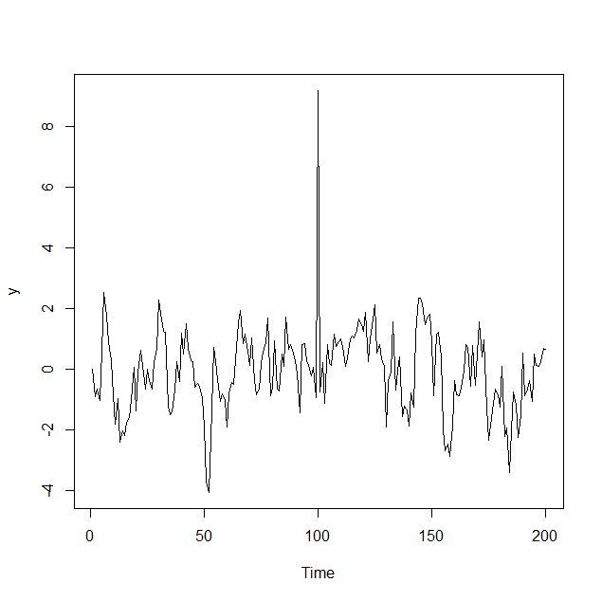

Slide 30
新生异常观测
y[t]=0.7y[t-1]+10I(t=100)+a[t]
y[1]=0,n=200
y[1]=0；
for(t in 2:200)
{if(t==100) y[t]=0.7*y[t-1]+10+a[t]
else y[t]=0.7*y[t-1]+a[t]
};T=c(1:200);lines(T,y,col="red")

Slide 31
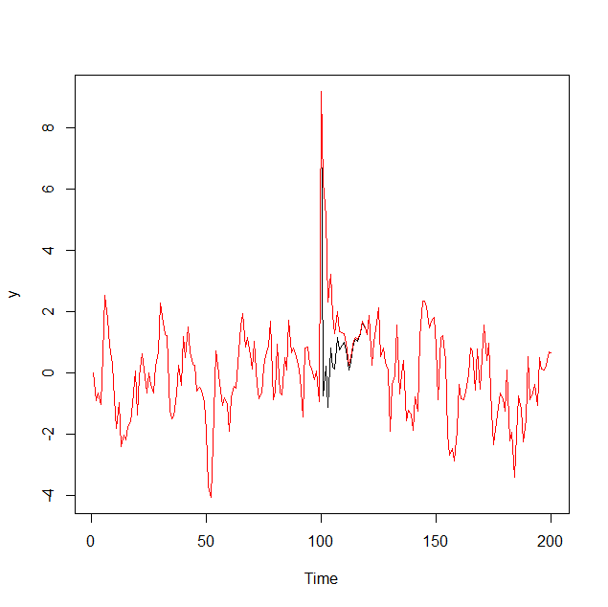

Slide 32
永久水平迁移
y[t]=0.7y[t-1]+wI(t>99)+a[t]
y[1]=0,n=200
w=0,无迁移
w=2,4,6

Slide 33
y1=y;
for(t in 2:200)
{y1[t]=0.7*y1[t-1]+a[t]}
y2=y1;y3=y1;y4=y1
for(t in 100:200)
{y2[t]=0.7*y2[t-1]+2+a[t];y3[t]=0.7*y3[t-1]+4+a[t]
y4[t]=0.7*y4[t-1]+6+a[t]}
ts.plot(y4);lines(T,y3,col="red");
lines(T,y2,col="blue");
lines(T,y1,col="green")

Slide 34
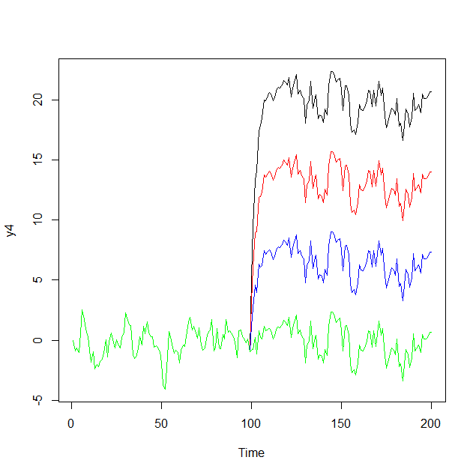

Slide 35
临时水平迁移
y[t]=0.7y[t-1] + wI(t=51) + w0.9I(t=51+1) +… w0.9^bI(t=51+b)+…+a[t]
y[1]=0,n=200,w=10
y=y1;for(t in 51:200)
y[t]=0.7*y[t-1]+10*0.9^(t-51)+a[t]
ts.plot(y)

Slide 36
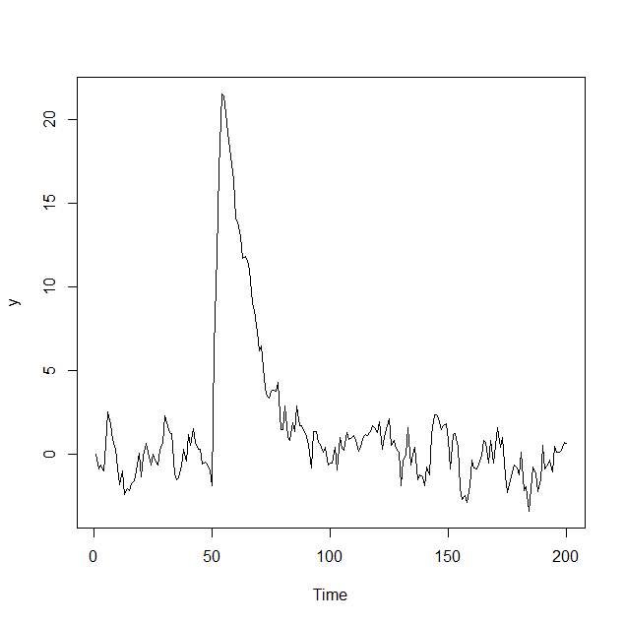

Slide 37
趋势改变
y[t]=vt+wI(t>T)t+a[t]
v=0.95,w=-0.45,n=200, T=70
for(t in 1:200)
{if(t<=70)
y[t]=0.95*t+a[t]
else y[t]=0.5*t+a[t]}
ts.plot(y)

Slide 38
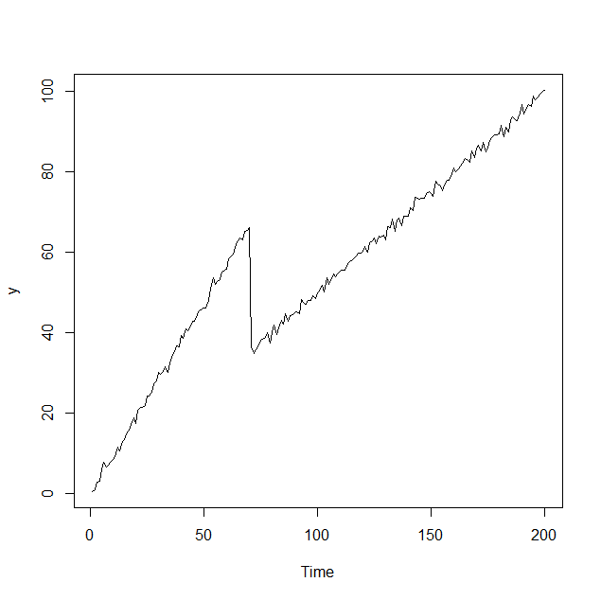

Slide 39
时间序列分析软件
常用软件
  R
  S-plus
  Matlab
  Gauss
  Eviews
  SAS

